Slide 1
Первая мировая война
28 июля 1914 – 11 ноября 1918.
начало
Преподаватель
истории, обществознания, МХК
МБОУ «СОШ № 48»
г. Владивостока
Шабалина Светлана Николаевна

Slide 2
План
Военно-политические союзы накануне войны
Масштаб военных действий
Причины войны
Цели держав
Соотношение сил Антанты и Центральных держав к началу войны
Повод к войне
Характер войны

Slide 3
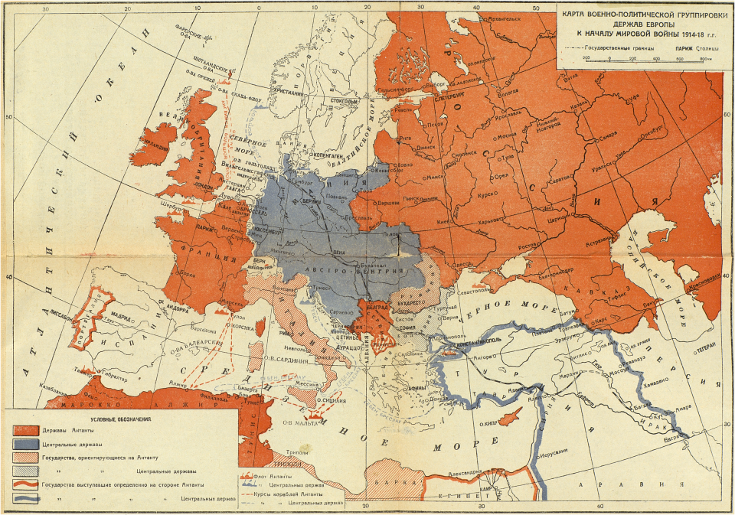
Военно-политические союзы накануне войны
После распада в 1915 г. «Тройственного союза» образовался
«Четверной союз»
«Тройственный союз»
оформился
в 1882 году
«Антанта»
оформилась
в 1904 году
Османская империя
Франция
Великобритания
Болгария
Германия
Австро-Венгрия
Италия
Германия
Россия
Австро-Венгрия

Slide 4
Масштаб военных действий
Продолжительность 1. 09. 1914 –11. 11. 1918г. 1554 дня
Число стран – участниц - 38
Число нейтральных государств - 17
Число государств, на территории которых проходили военные действия - 17
Численность мобилизованных – 74 млн. человек
Численность погибших - 10 млн. человек, больше, чем во всех войнах, которые вели люди в предыдущие 1000 лет

Slide 5
Причины первой мировой войны
Стремление к ослаблению государств – конкурентов в экономической и военной сферах, к разрешению путем войны политических и экономических противоречий силами сложившихся военных союзов
Стремление к сохранению имеющихся и захвату новых колоний, к господству и наживе
Стремление разрешить с помощью войны внутренние проблемы

Slide 6
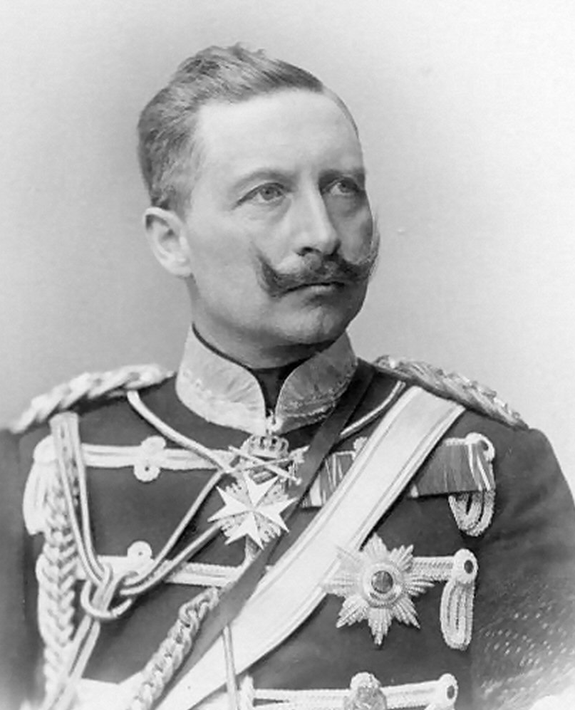
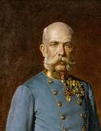
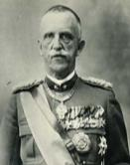
Цели держав
Франция – президент Раймон Пуанкаре
вернуть Эльзас-Лотарингию
захватить Сирию и Палестину
Германия – кайзер Вильгельм II
захватить колонии Франции и Великобритании
захватить часть европейской территории России
Великобритания - Король Георг V
сокрушить Германию как главного соперника
Австро-Венгрия – император Франц Иосиф
отторгнуть от России часть западных территорий
покончить с Сербией и поставить под контроль Балканы
Россия – император Николай II
обеспечить контроль над черноморскими проливами
Босфор и Дарданеллы
присоединить Галицию
оказать помощь балканским народам
Италия – король Виктор Эммануил III
Расширение территорий за счет Австро-Венгрии и Турции
Присоединение Албании

Slide 7
Соотношение сил Антанты и центральных держав к началу войны
Страна | Численность армий после мобилизации (тыс. чел.) | Легких орудий | Тяжёлых орудий | Самолётов
Россия | 5338 | 6848 | 240 | 263
Великобритания | 1000 | 1500 | 500 | 90
Франция | 3781 | 3960 | 688 | 156
Итого: Антанта | 10119 | 12308 | 1428 | 449
Германия | 3822 | 6329 | 2076 | 232
Австро-Венгрия | 2300 | 3104 | 506 | 65
Итого: Центральные державы | 6122 | 9433 | 258 | 297

Slide 8
Сравнивая вооруженные силы двух коалиций можно прийти к выводу:
В отношении численного состава армии и людских средств Антанта, благодаря России, находилась в более выгодном положении, чем Центральные державы. Однако медленность мобилизации и сосредоточения русской армии, а также недостаток в России железных дорог, затрудняющий переброску войск с одного театра на другой, намного умаляли, а в первое время войны и совершенно уничтожали это преимущество.
Развитие вооруженных сил во время войны до предела, соответствующего количеству населения, являлось вполне достижимым в Германии и Франции, менее достижимым в Австрии и оказалось не по силам для России, стесненной кадрами, запасами, наличием большой территории и слабостью рельсовой сети. Это условие было особенно невыгодно для Антанты, так как Россия представляла в ней большой удельный вес.
Обучение всех армий велось в одном направлении, но в лучшую сторону оно отличало французскую и в особенности германскую армии; русская армия, делавшая в этом отношении большие усовершенствования после японской войны, не успела к 1914 г. дойти до предела желательного совершенства. Австро-венгерская армия уступала в этом отношении русской
Обе стороны готовились к неизбежной войне, чтобы выступить во всеоружии.
Если Франция и Германия достигли этого, то большая военная программа, долженствовавшая усилить мощь русской армии, оканчивалась в 1917 г., и в этом отношении начало войны в 1914 г. было исключительно выгодно для Центральных держав. При таком приблизительном равенстве вооруженных сил враждовавших сторон и при необходимости вести войну до полного уничтожения врага трудно было рассчитывать на быстрое окончание войны, если в дело не
Быстрота мобилизации и развертывания находилась на стороне Центральных держав.
Высший командный состав в общей своей массе стоял на должной высоте только в германской и французской армиях.

Slide 9
Морские силы держав
Категории судов | Англия |  | Франция |  | Россия |  | Италия |  | Япония |  | Германия |  | Австро-Венгрия
 | к 31 июля 1914 г.
 | Гот. | Стр. | Гот. | Стр. | Гот. | Стр. | Гот. | Стр. | Гот. | Стр. | Гот. | Стр. | Гот. | Стр.
Дредноуты | 20 | 12 | 3 | 4 | - | 7 | 3 | 3 | 2 | 2 | 14 | 5 | 3 | 1
Бронированные крейсера | 9 | 1 | - | - | - | 4 | - | - | 1 | 3 | 4 | 3 | - | -
Крейсера 2-го класса | 10 | - | 9 | - | 2 | - | 4 | - | 4 | - | - | - | 3 | -
Крейсера 3-го класс | 30 | - | 11 | - | 6 | - | 7 | - | 9 | - | 20 | - | 6 | -
Легкие быстроходные крейсера | 31 | 20 | 3 | - | 2 | 4 | 2 | - | 3 | - | 16 | 6 | 4 | -
Истребители | 98 | 29 | 54 | 3 | 30 | 45 | 20 | 13 | 38 | 2 | 97 | 24 | 18 | -
Подводные лодки | 47 | 24 | 35 | 21 | 13 | 14 | 1 | 9 | 4 | 2 | 20 | 23 | 4 | 4
Общее кол-во судов | 245 | 86 | 115 | 28 | 53 | 74 | 37 | 25 | 61 | 9 | 171 | 61 | 38 | 5
Численный состав судов по мирному времени | 151000 |  | 69500 |  | 59500 |  | 40000 |  | 51000 |  | 79000 |  | 23000
Десятилетие, предшествовавшее мировой войне, может быть отмечено в области развития морских сил тремя фактами:
ростом германского военного флота
восстановлением русского флота после катастрофического разгрома его во время
русско-японской войны
развитием подводного флота

Slide 10
Сравнивая морские силы обеих коалиций, можно отметить следующее:
Силы одной Англии превосходили силу всего флота Центральных держав
Большинство морских сил было сосредоточено в европейских морях.
Английский и французский флоты имели полную возможность действовать совместно.
Германский флот мог получить свободу действий только после удачного боя в Северном море, который ему пришлось бы дать при самом невыгодном соотношении сил, т.е. фактически германский надводный флот оказался запертым в своих территориальных водах, имея возможность предпринимать наступательные операции только против русского Балтийского флота.
Морские силы Антанты были фактическими хозяевами всех водных пространств, за исключением Балтийского и Черного морей, где Центральные державы имели шансы на успех, — в Балтийском море при борьбе германского флота с русским и в Черном — при борьбе турецкого флота с русским.

Slide 11
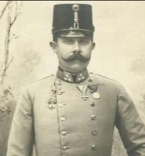
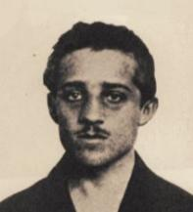
Повод к первой мировой войне
Непосредственным поводом к войне
послужило убийство 28 июля 1914 года
австрийского эрцгерцога
Франца-Фердинанда в Сараево,
террористом Гаврилом Принципом.
Франц-Фердинанд
Гаврило Принцип
1 версия: виновником покушения объявлялась германская секретная служба, устранившая эрцгерцога, который мешал осуществлению внешнеполитических планов Вильгельма II.
2 версия: осуществление заговора приписывают сербской тайной организации «Черная рука», которую поддерживало сербское правительство и Российский генеральный штаб.
3 версия: Сербский террорист был членом национальной революционной организации «Молодая Босния». Эта акция явилась ответом террористов на аннексию Боснии и Герцеговины в 1908 году.

Slide 12
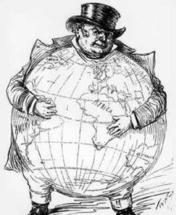
Характер первой мировой войне
Кроме Сербии , т. к. Австро-Венгрия предъявила ультиматум 23 июля 1914 и объявила ей войну
28 июля 1914
Для этих государств – война
справедливая освободительная,
Захватнический
Для всех её участников
Завоевательный
Кроме Бельгии, т. к
3 август 1914 – Германия ввела войска под предлогом угрозы со стороны Франции
Империалистический
В. И. Ленин указывал: "...Капитализм сосредоточил богатства земли в руках отдельных государств, разделил землю до последнего куска; дальнейшая дележка, дальнейшее обогащение может идти уже за счет других, одного государства за счет другого. Разрешиться этот вопрос может исключительно силой - и война поэтому между мировыми хищниками стала неизбежной" (В. И. Ленин, Соч., т. 28, стр. 62).

Slide 13
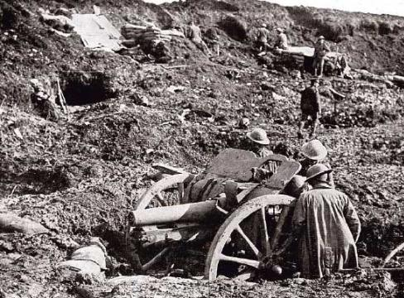
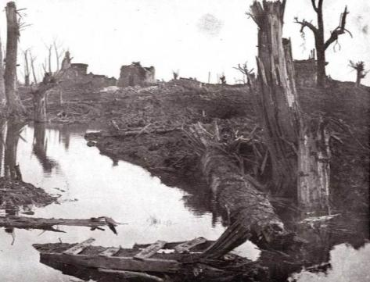
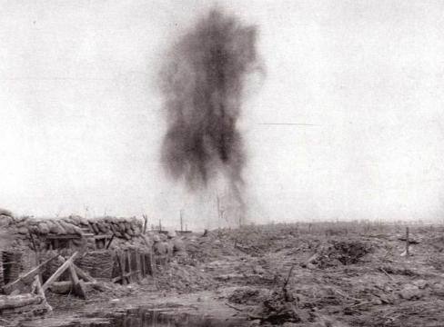
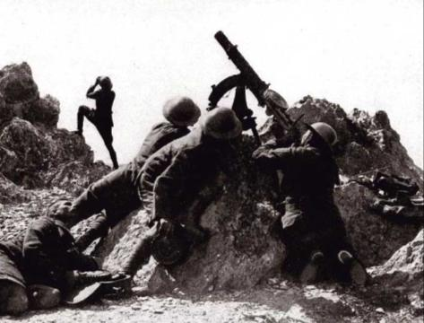
Мобилизация
Сербия
28. 06. 1914 г. Убийство Франц Фердинанда
Сербия не согласна с эти ультиматумом
Австро-Венгрия
23.07. 1914 г. Австро-Венгрия предъявила ультиматум
06. 08. 1914 г – объявила войну России
Россия
28 июля 1914 г. Австро-Венгрия объявила войну Сербии
АНТАНТА
ТРОЙСТВЕННЫЙ СОЮЗ
Война
стала общеевропейской, мировой
30. 07.1914 г. –ультиматум о прекращении мобилизации
Мобилизацию не прекращает
01. 08. 1914 г. объявила войну
Англия
Италия
04. 08. 1914 г. объявила войну
Германия
Франция
02. 08. 1914 г. объявила войну

Slide 14
Источники
http://www.rusempire.ru/component/option,com_true/Itemid,0/catid,14/func,viewcategory/
http://www.rusempire.ru/component/option,com_true/Itemid,427/catid,9/func,viewcategory/
http://www.samfact.com/Windsor_family
http://www.epwr.ru/quotauthor/424/
http://www.drittereich.info/modules.php?name=Forums&file=viewtopic&t=3343&view=previous
http://www.firstwar.info/timeline/
http://readtiger.com/wkp/ru/%D0%9F%D0%B5%D1%80%D0%B2%D0%B0%D1%8F_%D0%BC%D0%B8%D1%80%D0%BE%D0%B2%D0%B0%D1%8F_%D0%B2%D0%BE%D0%B9%D0%BD%D0%B0
http://historic.ru/books/item/f00/s00/z0000152/st030.shtml
http://1914ww.ru/index.php
http://hrono.ru/proekty/ostu/ww1.html
http://xn----7sbbfcoy5atdmf5qh.xn--p1ai/page/4

